Slide 1
SUB BIDANG PEMBERHENTIAN PEGAWAI
BADAN KEPEGAWAIAN, PENDIDIKAN DAN PELATIHAN KOTA SEMARANG

Slide 2
Tugas fungsi sub bidang pemberhentian pegawai
Menyiapkan kegiatan penyusunan Rencana Kegiatan dan Anggaran Sub bidang Pemberhentian Pegawai;
Membagi tugas kepada bawahan;
Membimbing bawahan dalam lingkup tanggung jawabnya;
Memeriksa hasil kerja bawahan;
Menyiapkan kegiatan penyusunan Sasaran Kerja Pegawai;
Menyiapkan pelaksanaan koordinasi;
Menyiapkan kegiatan penyusunan kebijakan Sub bidang Pemberhentian Pegawai;
Menyiapkan kegiatan proses pemberhentian ASN atas pemintaan sendiri;
Menyiapkan kegiatan proses pemberhentian ASN karena mencapai Batas Usia Pensiun;
Menyiapkan kegiatan proses pemberhentian ASN karena meninggal dunia;

Slide 3
Tugas fungsi sub bidang pemberhentian pegawai - lanjutan
Menyiapkan kegiatan fasilitasi permohonan taspen bagi ASN yang purna tugas;
Menyiapkan kegiatan penetapan pemberhentian sementara dari jabatan organik dan pengaktifan kembali;
Menyiapkan kegiatan penyusunan data dan informasi Sub bidang Pemberhentian Pegawai;
Menyiapkan kegiatan pengelolaan dan pertanggung jawaban teknis keuangan Sub bidang Pemberhentian Pegawai;
Menyiapkan penilaian kinerja pegawai dalam lingkup tanggung jawabnya;
Menyiapkan monitoring evaluasi pelaksanaan kegiatan Sub bidang Pemberhentian Pegawai;
Menyiapkan kegiatan penyusunan laporan pelaksanaan kegiatan Sub bidang Pemberhentian Pegawai;
Melaksanakan tugas kedinasan lain yang diberikan oleh pimpinan sesuai tugas dan fungsinya.

Slide 4
Dasar hukum
Undang-Undang Nomor 5 Tahun 2014 tentang Aparatur Sipil Negara
Undang-Undang Nomor 11 Tahun 1969 tentang Pensiun Pegawai dan Pensiun Janda/Duda Pegawai
Peraturan Pemerintah Nomor 11 Tahun 2017 tentang Manajemen Pegawai Negeri Sipil
Perka BKN No. K.26-30/v.119-2/99 tanggal 3 Oktober 2017 tentang Batas Usia Pensiun bagi PNS yang menduduki jabatan fungsional.

Slide 5
JENIS-JENIS PENSIUN :
Pensiun karena meninggal dunia
Pensiun atas permintaan sendiri
Pensiun karena mencapai Batas Usia Pensiun (BUP)
Pensiun karena keuzuran jasmani

Slide 6
Kegiatan UNGGULAN sub bidang pemberhentian pegawai
Penjagaan PNS yang akan pensiun karena mencapai BUP;
Pembekalan Purna Tugas bagi PNS yang akan pensiun;
Setiap Bulan diadakan Acara Penyerahan SK Purna Tugas, Pembekalan ke TASPEN dan Penyerahan Dokumen Arsip Kepegawaian;
Penggunaan aplikasi untuk mempercepat administrasi pensiun dan pelaporan.
Menuju Penetapan Pensiun Online (PPO)

Slide 7
KELENGKAPAN PERSYARATAN PENSIUN DAPAT DIUNDUH DI WEBSITE BKD
Akses ke website BKD >> Layanan >> Pensiun
http://bkd.semarangkota.go.id/layanan/pensiun

Slide 8
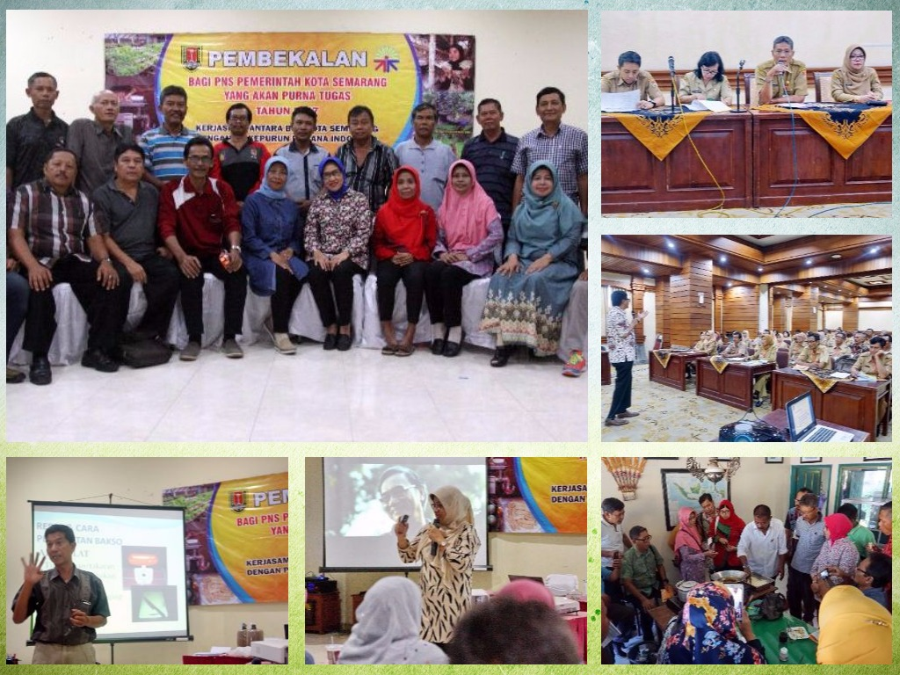
GALERi FOTO PEMBEKALAN CALON PENSIUNAN
Badan Kepegawaian, Pendidikan dan Pelatihan Kota Semarang menyelenggarakan Pembekalan Purna Tugas Tahun 2017 pada tanggal 15 s/d 18 Mei 2017. Kegiatan yang berlangsung selama 4 hari tersebut bekerjasama dengan PT. Kepurun Pawana Indonesia.

Slide 9
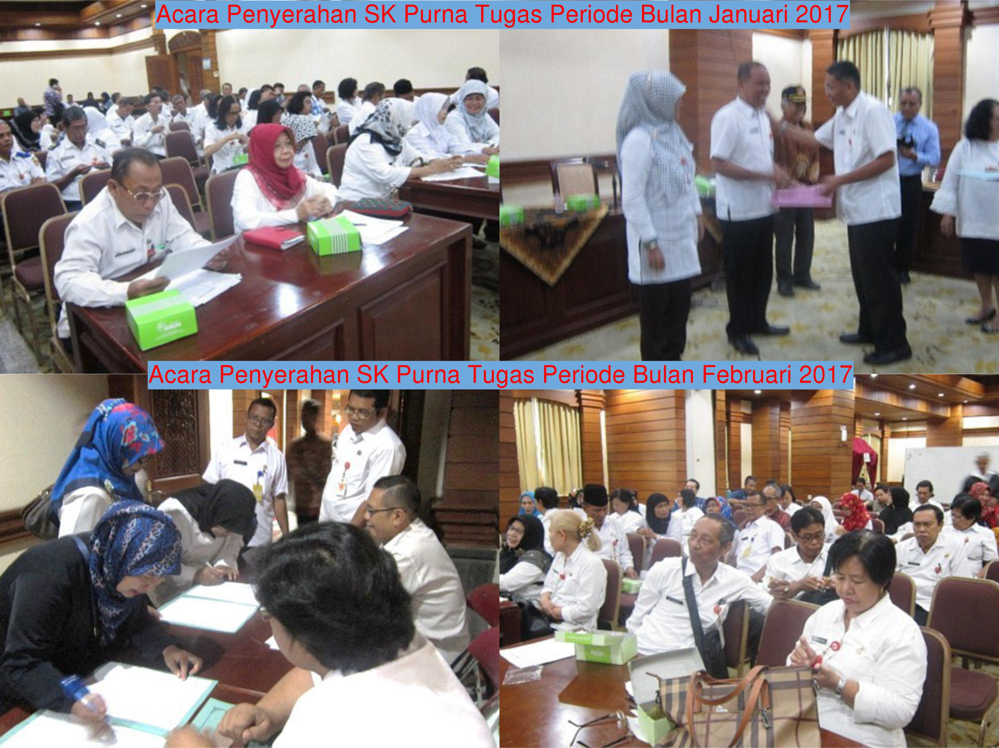
Galeri foto penyerahan sk pensiun

Slide 10
TERIMA KASIH …

